Slide 1
Неделя «Безопасность» Средняя группа №10
Воспитатели :Марина Викторовна Елена Николаевна
2018 г

Slide 2
Тема недели «Безопасность» первая неделя августа
Мы беседовали на темы «Правила поведения в машине», «Правила перехода через дорогу»
Отгадывали загадки.
Слушали сказку «Маленький прудик»
Рассматривали иллюстрации «Правила дорожного движения»
Проводили подвижные игры «Автомобили», «Лиса», «Гуси-гуси», «Мяч», «Мы охотимся…», «Поезд». «Мыши»
Играли в сюжетные игры «В машине», «В поезде».
Пели песни «Машина», «Автобус», «Колесо»

Slide 3
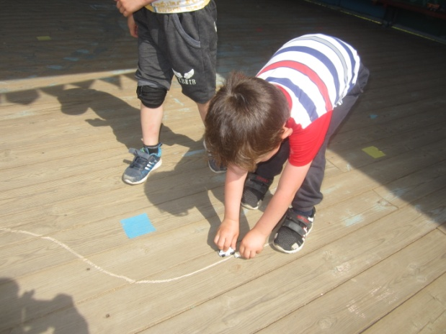
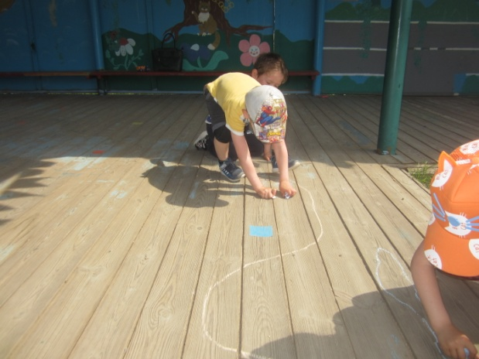
Рисование машин и дороги цветными мелками

Slide 4
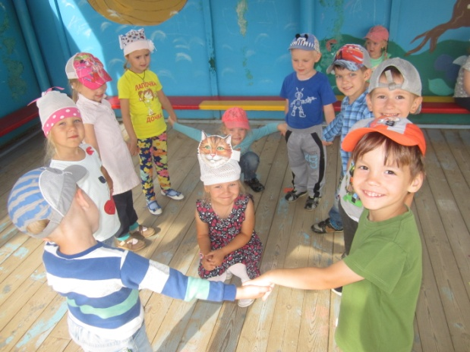
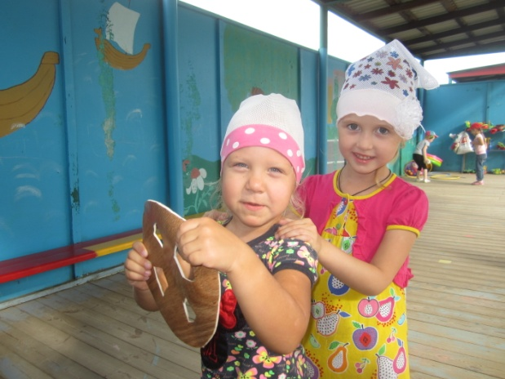
Подвижные игры Катание на машине

Slide 5
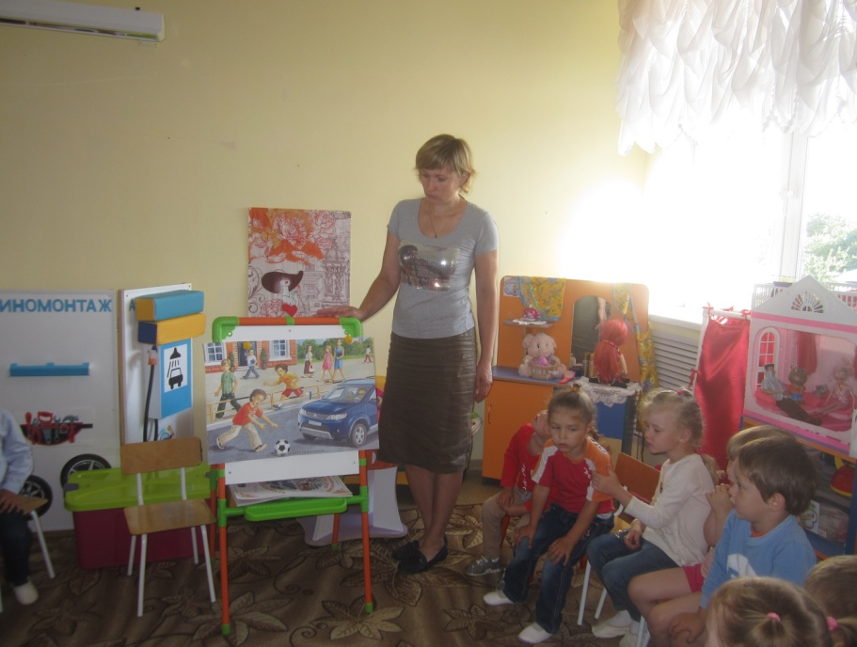
Рассматривание иллюстраций «Кто нарушил правила дорожного движения»

Slide 6
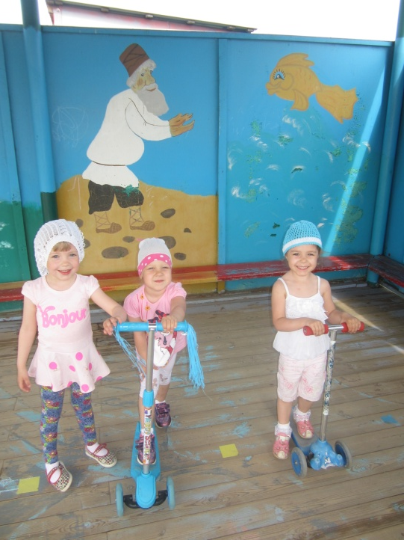
Катание на самокатах

Slide 7
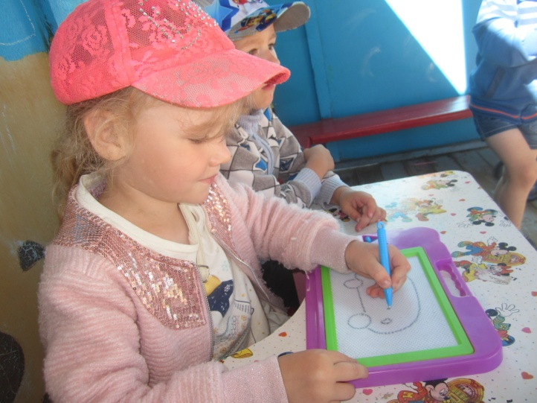
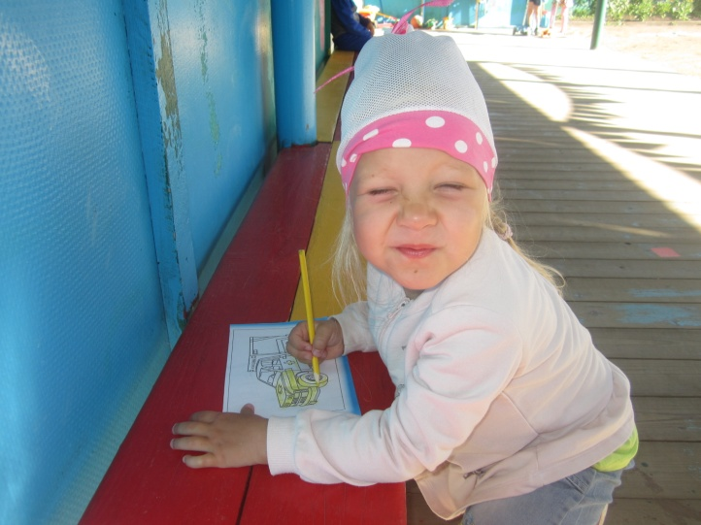
Рисование «Транспорт»

Slide 8
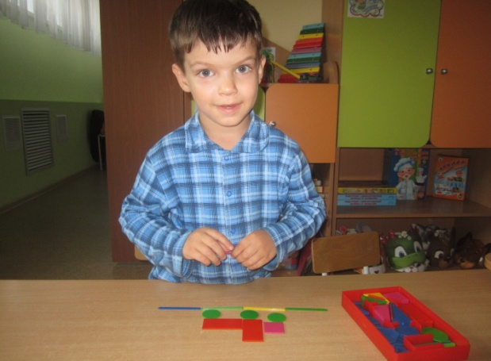
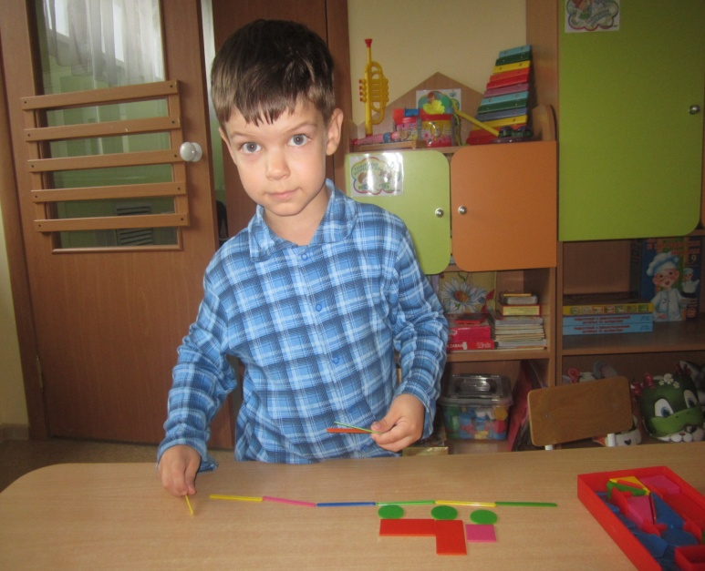
«Машина едет по дороге»

Slide 9
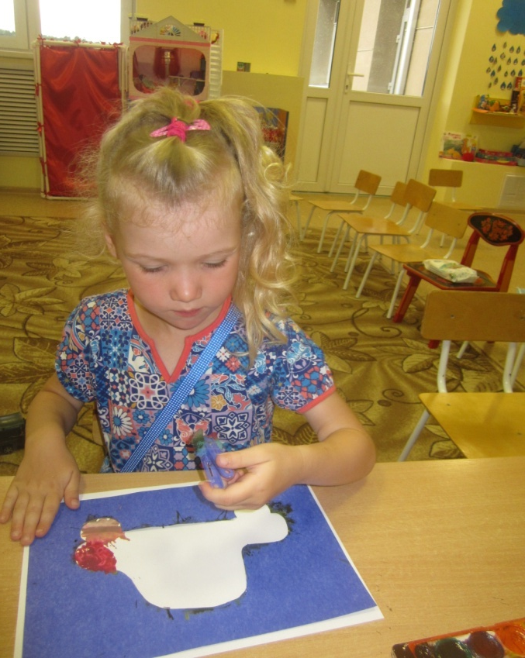
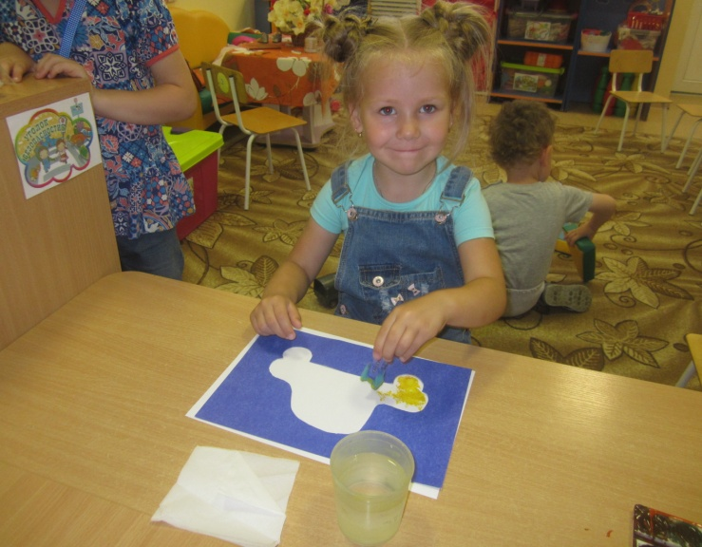
Рисование через трафарет

